Slide 1


Slide 2


Slide 3

«Після цього я побачив іншого ангела, який сходив з неба і мав велику владу, і земля освітилася від його слави. І він вигукнув гучним голосом, проголошуючи: Упав, упав великий Вавилон, розпусниця! Вона стала житлом бісів, оселею всякого нечистого духа, сховищем усіх нечистих птахів і сховищем усяких нечистих і потворних звірів»
(Об’явл. 18:1, 2).

Slide 4

Вістка другого ангела містить серйозне попередження: «Упав, упав великий Вавилон, який напоїв усі народи лютим вином своєї розпусти!» (Об'явл. 14:8).

Slide 5

Вістка першого ангела звертає увагу жителів Землі на Творця, на Його творчу силу при створенні Землі, і в такий спосіб вона свідчить про святість сьомого дня тижня, суботи Господньої, сповіщає про суд, який уже відбувається, і закликає: побійтеся Бога, віддайте Йому славу і поклоніться Творцеві.

Slide 6

Друга ангельська вістка авторитетно проголошує, що всі релігійні організації, напоєні фальшивим ученням духовного Вавилону, які відступили від повноти біблійної істини, відкинули Заповіді Божого Закону, зокрема суботу як день поклоніння Богові, проголошені грішним Вавилоном, з якого треба вийти.

Slide 7

Третя ангельська вістка попереджає про покарання, якого зазнають ті, хто поклоняється звірові та його образу і приймають знак звіра. Третя ангельська вістка направляє шукачів Божої істини, які виходять із духовного Вавилону, до Божої Церкви, що має три основних відмітних ознаки: «Тут терпіння святих, які бережуть Божі заповіді та віру Ісуса!» (Об'явл. 14:12).

Slide 8


Slide 9

«Достойний Ти, Господи і Боже наш, прийняти славу, честь і силу, адже Ти створив усе, і завдяки Твоїй волі все постало і було створене!» (Об’явл. 4:11)

Slide 10

«Тому, Хто сидить на престолі, і Агнцеві – благословення, честь, слава і влада навіки-віків!»
(Об’явл. 5:13).

Slide 11

«Які великі Його знаки, і які потужні Його чуда! Царство Його – царство вічне, а Його панування – з покоління в покоління!»
(Дан. 3:33).

Slide 12


Slide 13

«Я розп’ятий разом з Христом. І живу вже не я, а Христос живе в мені. А що тепер живу в тілі, то живу вірою в Божого Сина, Який полюбив мене й віддав Себе за мене»
(Гал. 2:19, 20).

Slide 14

«І дам вам нове серце, і нового духа дам у ваше нутро, і викину камінне серце з вашого тіла, і дам вам серце із плоті»
(Єзек. 36:26).

Slide 15

«І не пристосовуйтеся до цього віку, але змінюйтеся оновленням вашого розуму, щоб ви пізнавали, що є Божа воля: добре, приємне і досконале»
(Римл. 12:2).

Slide 16


Slide 17

«Не бариться Господь з обітницею, хоч це деякі вважають за зволікання, але є довготерпеливий до нас, не бажаючи, аби хтось загинув, а щоб усі прийшли до каяття»
(2 Петра 3:9).

Slide 18

«І ти пізнаєш, що Господь, Бог твій, Він той Бог, той Бог вірний, що стереже заповіта та милість для тих, хто любить Його, та хто додержує Його заповіді на тисячу поколінь»
(П. Зак. 7:9).

Slide 19

«Отже, маючи такі обітниці, улюблені, очистьмо себе від усякої нечистоти тіла та духа, звершуючи святі справи в Божому страху»
(2 Кор. 7:1).

Slide 20


Slide 21

«…Великі та дивні діла Твої, Господи Боже, Вседержителю! Праведні й правдиві дороги Твої, Царю народів!»
(Об’явл. 15:3).

Slide 22

«Бог Господь моя сила, і чинить Він ноги мої, як у лані, і водить мене по висотах!»
(Авак. 3:19).

Slide 23

«Благослови, душе моя, Господа, і все нутро моє святе Ймення Його!
Благослови, душе моя, Господа, і не забувай за всі добродійства Його! »
(Псал. 103:1, 2).

Slide 24
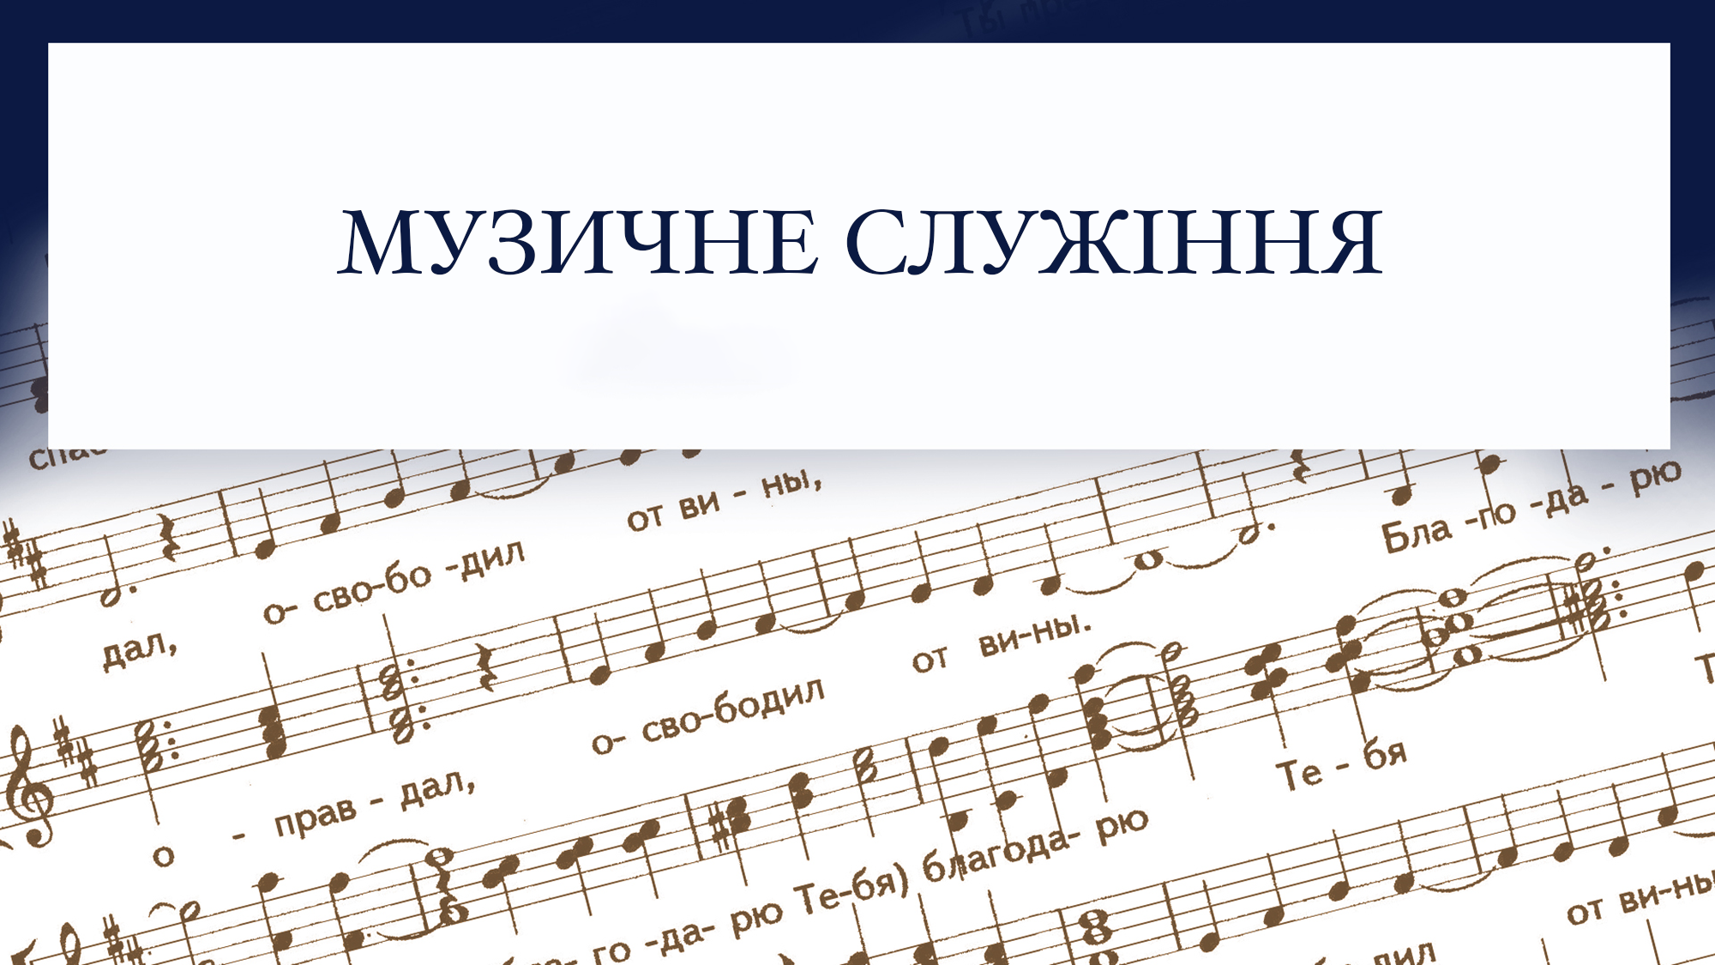

Slide 25


Slide 26


Slide 27


Slide 28


Slide 29


Slide 30


Slide 31


